Slide 1
Territorio e Società
225 Le
Corso di Studio
LE08 Lettere moderne
Ppt 06
a.a. 2022-2023

Slide 2
Introduzione alla Geografia umana
Geografia fisica è cosa diversa dalla geografia umana (uomo + terra)
                Geografia umana rientra fra le scienze umane e sociali
                Natura vs. cultura
                Natura ciò che è estraneo alla creatività umana
                Cultura ciò che è spazio dell’espressione dell’uomo
                Definizione: Cultura è una costruzione sociale fatta di pratiche e credenze condivise, che funziona come un sistema dinamico complesso, plasmato dalle persone e dalla collettività, e queste ne vengono a loro volta plasmate

Slide 3
                Cultura è
                Costruzione sociale
                Non fissa, cambia nel tempo
                È un sistema dinamico complesso
                Si differenzia su base spaziale (culture locali, regionali, nazionali, sovranazionali)
                Si trasmette verticalmente (gerarchia) e orizzontalmente (tra simili)
                Quindi funziona per ibridazioni

Slide 4
Il passaggio principale è stato il superamento del dualismo fra natura e cultura (ovvero della convinzione che l’uomo controlla e gestisce la natura, superandola)
Ma allora se si parla di
geo/ grafia → scrittura della terra →interpretazione della terra
Si distingue fra
  Geografia fisica → ambienti e componenti naturali (scienze naturali)
  Geografia umana → relazione fra esseri emani e la terra (scienze sociali e umane)
  Perché questo è funzionale alla gestione del potere

Slide 5
Il percorso della geografia
  Ed è presente fin dagli inizi della gestione della cosa pubblica
  In Egitto la conoscenza del territorio è funzionale all’amministrazione dei faraoni, e ne abbiamo ampia testimonianza.
  E questa va bene fino a quando ognuno si occupa del proprio spazio /Stato
  Nel 550 a.C. Anassimandro di Mileto fa un primo tentativo di rappresentare tutto il pianeta
  Circa un secolo dopo Erodoto di Alicarnasso produce una prima descrizione dei popoli e delle terre conosciute («Storie»). Popoli e terre assieme perché le due cose non possono stare slegate.
  IV-III secolo a.C. Erastotene di Cirene a Alessandria di Egitto calcola il valore del meridiano terrestre, quindi la conoscenze è matematica, scientifica, puntuale
  63 a.C – 19 d.C. periodo di vita di Strabone, che descrive lo spazio come condizione della vita delle persone (geografia politica)
  II secolo d.C. Tolomeo produce un Atlante con carte particolareggiate

Slide 6
Geografia per informare il decisore
Geografia come sapere ideologico
«Insieme di rappresentazioni cartografiche e conoscenze statistiche, modellato sulle esigenze delle classi dominanti» (Quaini)
Finalizzata a celebrare il potere e l’armonia «natuale» dell’organizzazione spaziale creata dal potere
Lettura critica del rapporto fra spazio e potere, per dare nuovi strumenti di lettura e interpretazione
Coincidenza fra stato e territorio (terreno su cui operano gli apparati del potere) quindi i rapporti spaziali sono rapporti di forza
Territorio raccontato come sinonimo di spazio, ambiente, paesaggio → occultamento del ruolo della geografia nella gestione del potere

Slide 7
Tabula peutingeriana
Tanto maggiore è l’estensione del potere, tanto diversa è l’esigenza di conoscenza del territorio. L’Impero romano, delle sue grandi estensioni, ha bisogno di sapere cosa c’è dentro ma soprattutto come ci si arriva. Tabula Peutingeriana come unica testimonianza di carta di itinerari (11 pergamene, 200 mila km di strade)

Slide 8
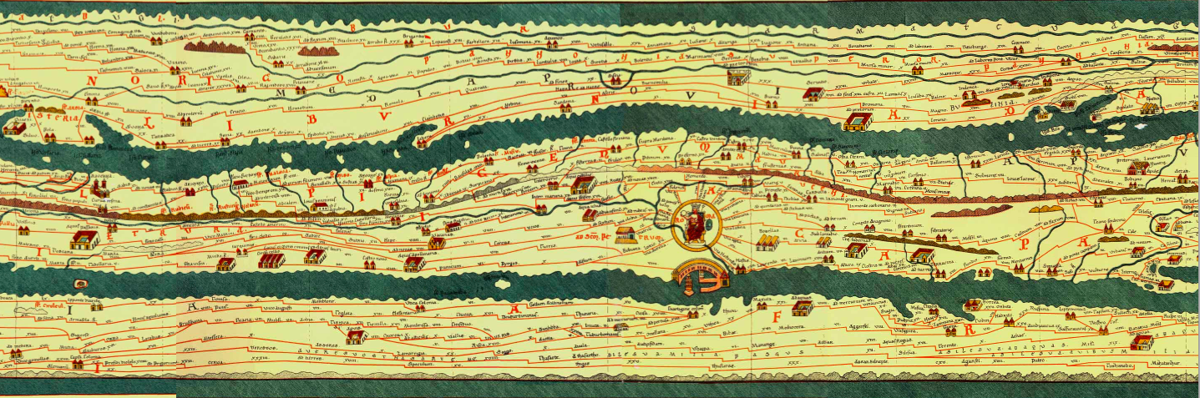
Tabula peutingeriana
(particolare relativo allo spazio fra Istria - in alto a sinistra- e Napoli, in basso a destra
Fonte: http://luciodp.altervista.org/scuola/storia/mappe/peutingeriana.html)
https://www.tabula-peutingeriana.de/

Slide 9
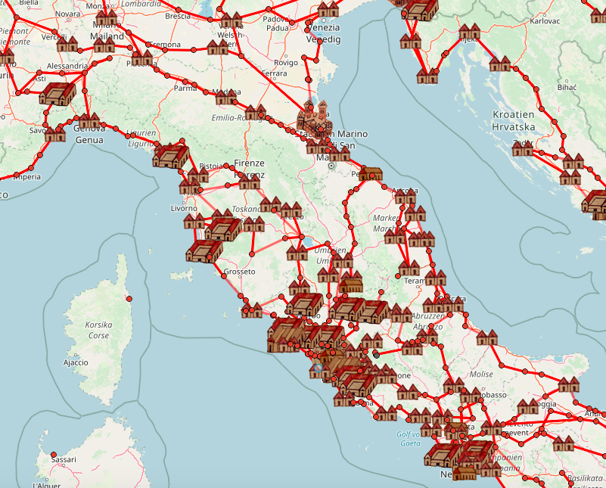
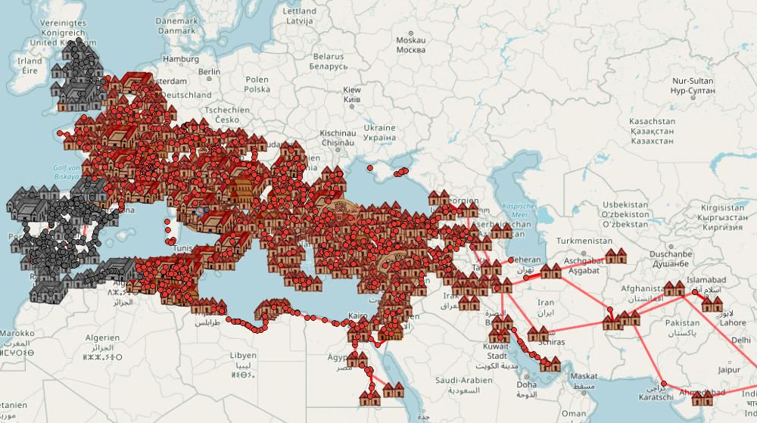
https://www.omnesviae.org/it/

Slide 10
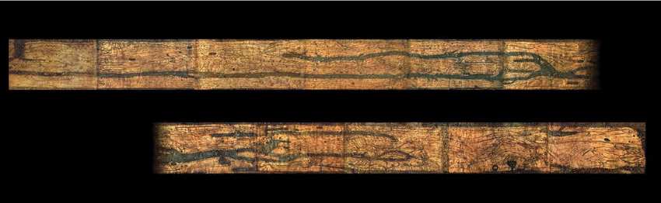
12 fogli, il primo mancante
Fonte: https://www.researchgate.net/figure/Una-vista-completa-della-Tabula-Peutingeriana-Codex-Vindobonensis-n-324-conservata_fig6_349102361/download

Slide 11
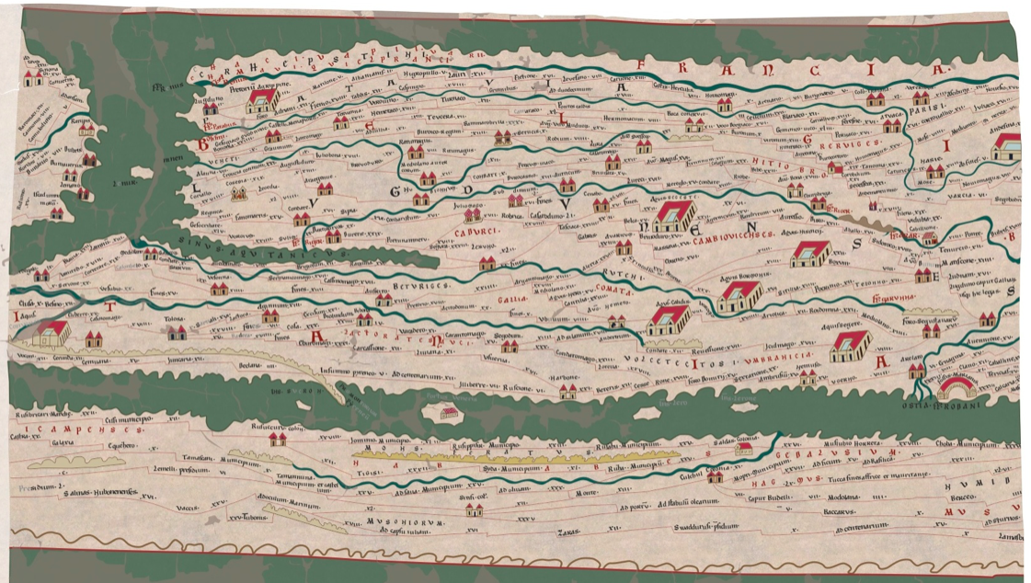
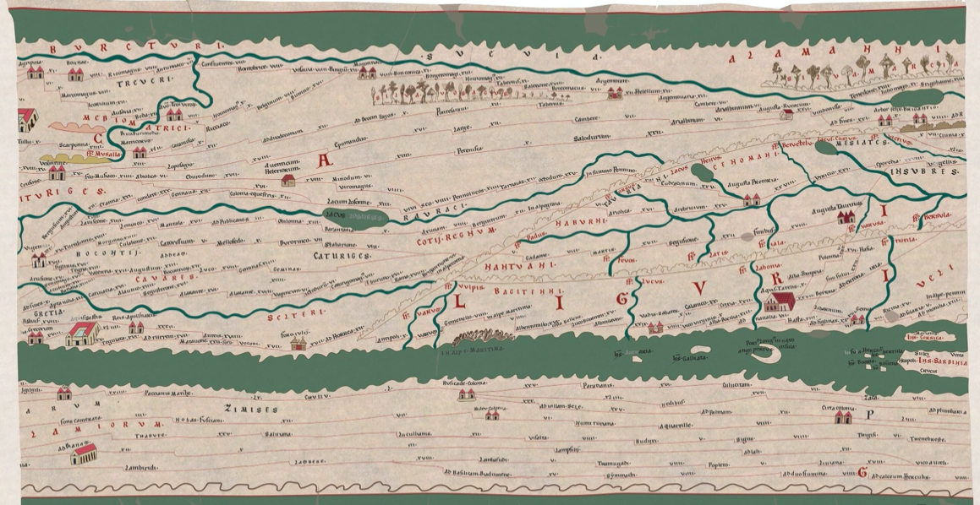
II Gallia Mauretania (Francia)
III Germania Gallia Liguria Mauretania Sardegna (Svevia Alamannia )

Slide 12
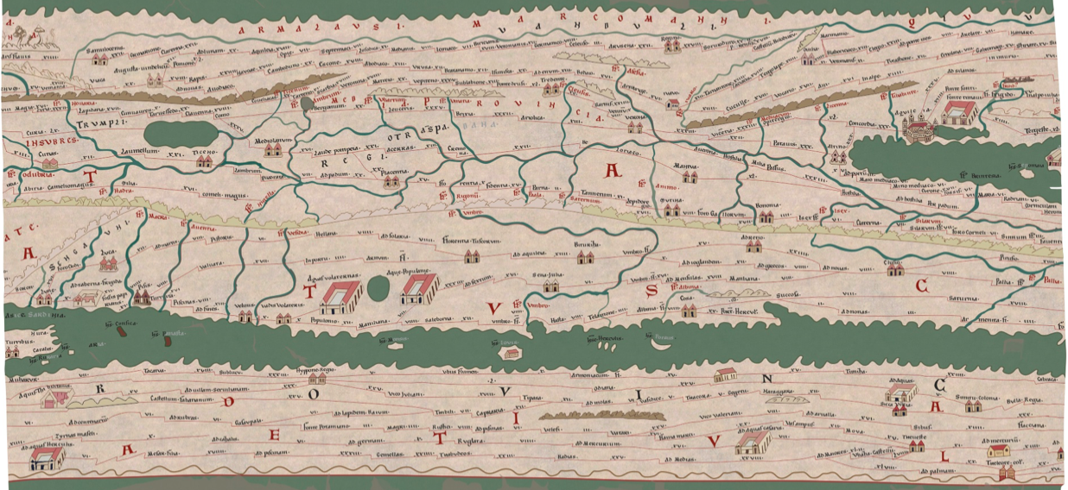
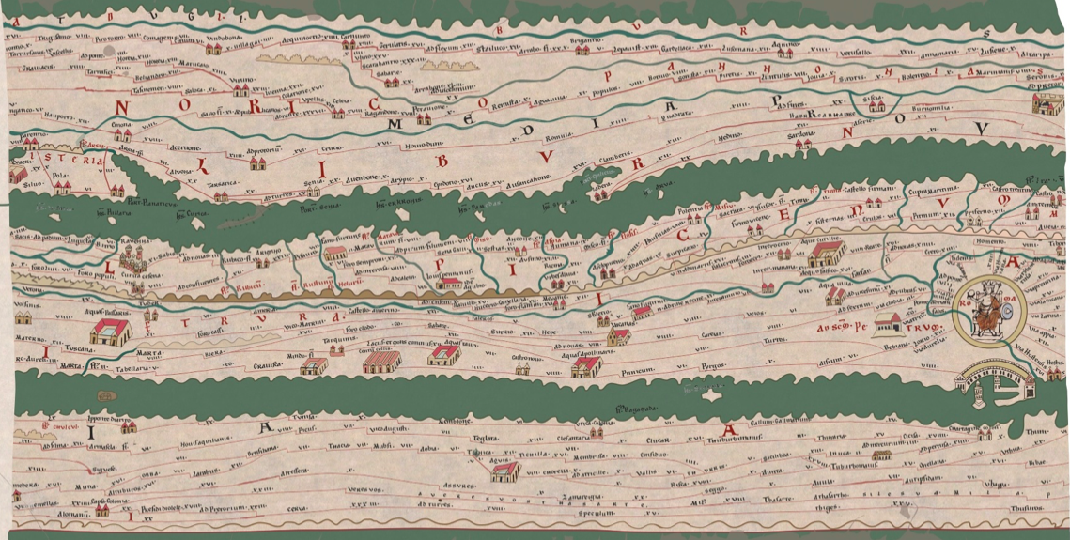
IV Retia Italia Sardegna Mauretania
V Norico Illiricum, Italia, Africa

Slide 13
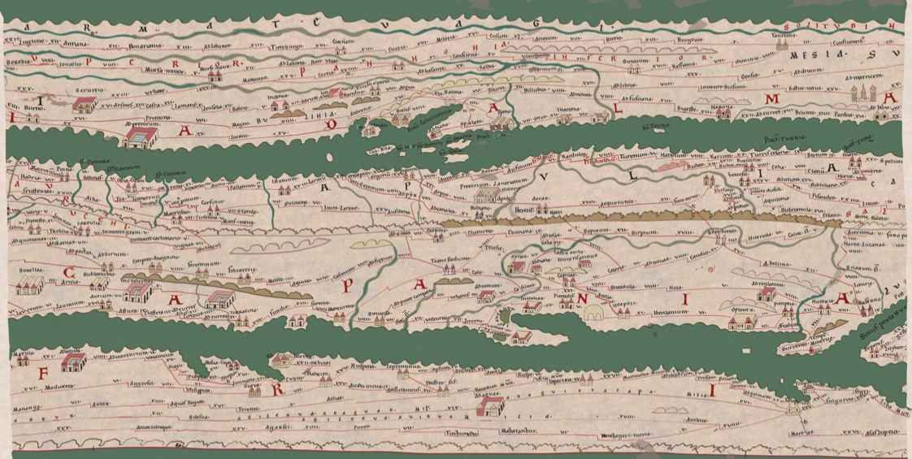
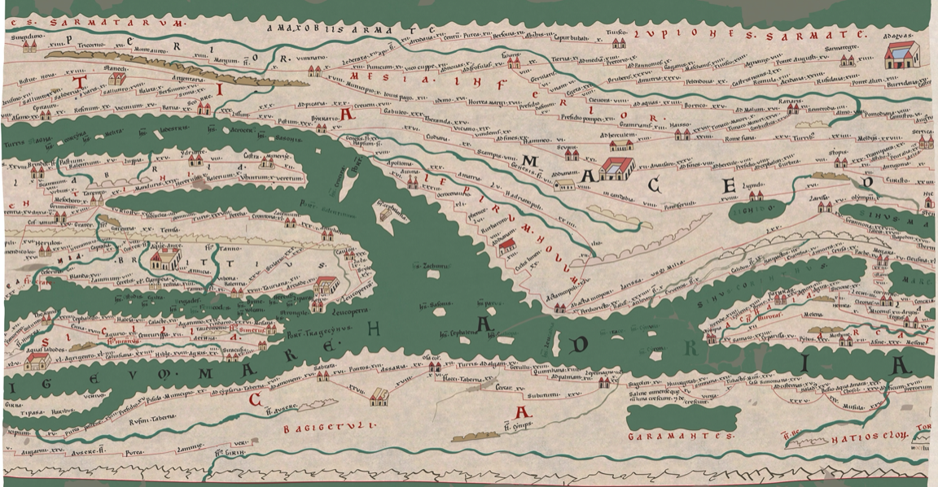
VI Dalmatia Italia Africa
(Apulia, Campania)
VII Dalmatia Macedonia Italia Africa (Sicilia)

Slide 14
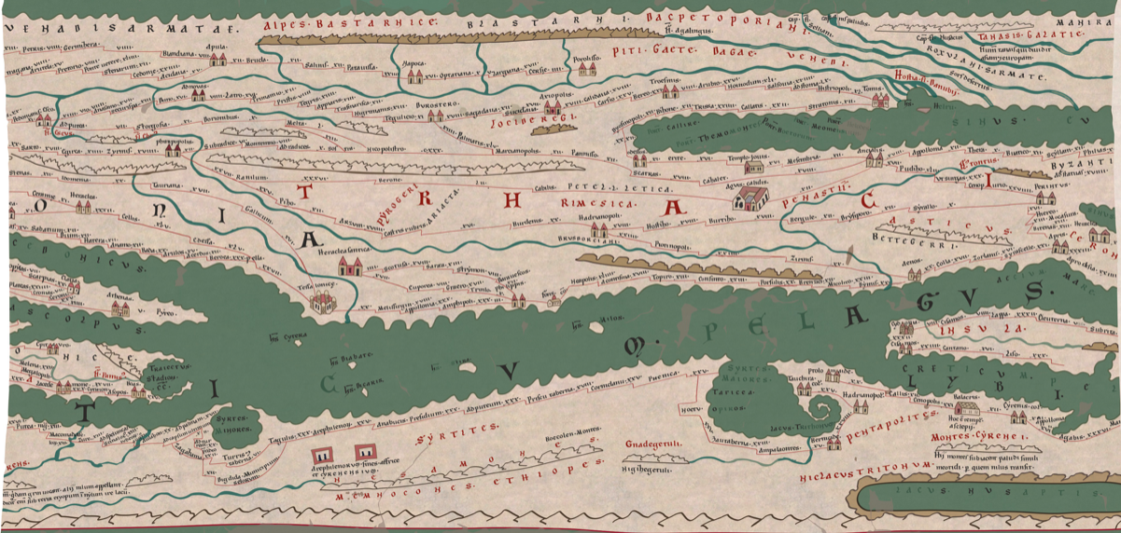
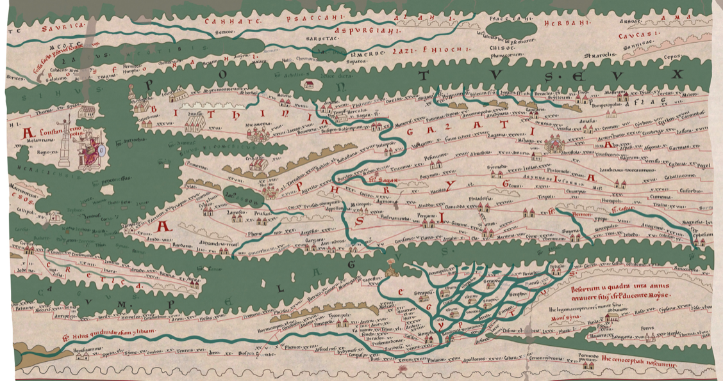
VIII Macedonia, Tracia
Africa
IX Asia
Aegyptus (Bythinia Phrigia)

Slide 15
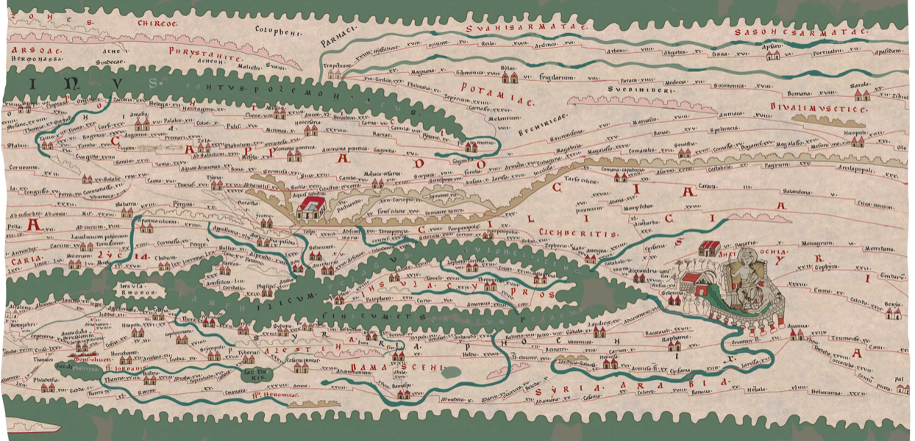
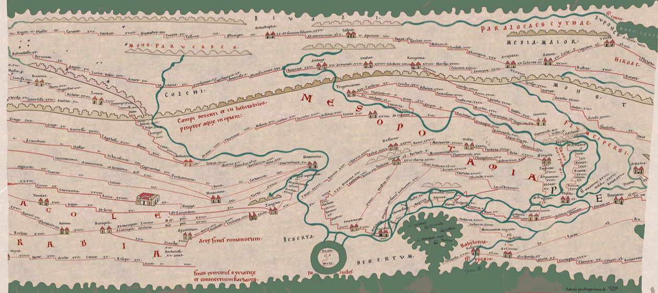
X Cappadocia Syria Palestina
XI Arabia, Mesopotamia, Persida

Slide 16
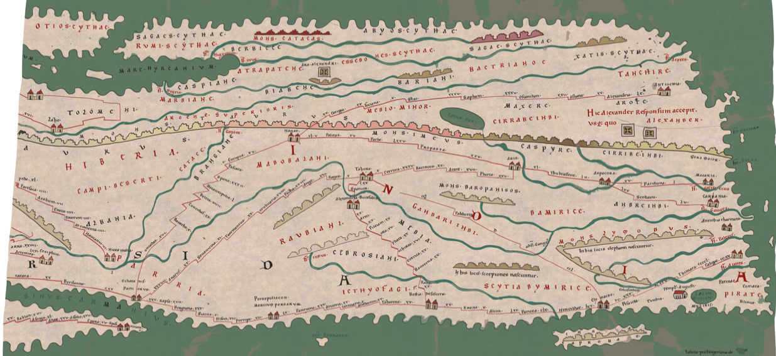
XII Persida, India

